Slide 1

事务管理类业务分享及模式探讨
风险管理部 李建平

Slide 2
标 题 一
事务管理类信托定义
委托人自主决定信托设立、信托财产运用对象、信托财产管理运用处分方式等事宜，自行负责前期尽职调查及存续期信托财产管理，自愿承担信托投资风险。
受托人仅负责账户管理、清算分配及提供或出具必要文件以配合委托人管理信托财产等事务，不承担积极主动管理职责的信托业务。
事务管理类业务不是单纯的银行通道，它灵活多变，很多创新业务的开展都离不开事务管理类信托业务的嫁接。它的核心在于利用信托灵活的交易结构安排，信托财产独立性带来的风险隔离和破产隔离等制度优势，为不同的委托人提供符合其需求的、个性化的事务管理服务。

Slide 3
标 题 一
主要内容
1
上半年信托业发展现状
2
我司事务管理类业务概况
3
事务类业务开展过程中的关注点
4
事务类业务发展方向

Slide 4
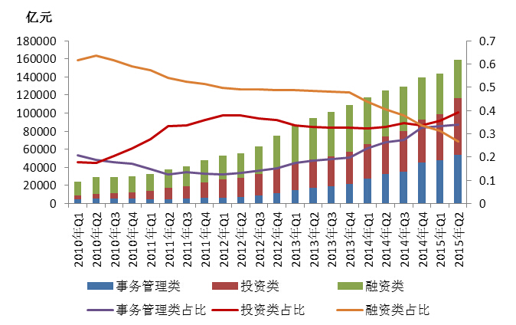
标 题 一
上半年信托业发展现状
2015年上半年信托业保持了快速前进的步伐，资产增速回升
——全面跨入“15万亿元时代”
从资产功能分类来看，信托业务内部结构有所变化：
融资类信托比重逐年下降，33.65% 26.55%
投资类业务比重逐步上升，33.7% 39.33%
事务管理类业务占比轻微上升，相对稳定

Slide 5
标 题 一
我司事务管理类业务概况
事务管理类业务发展迅猛，截至2015年6月末，存续规模占公司资产管理总规模的比重达到了80.71%。
业务规模
2015年上半年存续信托项目484个，存续规模779.44亿元，为公司”千亿资产管理规模”的目标做了巨大贡献。
上半年新增信托项目188个，新增规模 365.37亿元，整体规模增长迅速。

Slide 6
标 题 一
我司事务管理类业务概况
业务类别
单一类事务管理类业务仍保持良性发展态势，规模占据半壁江山（占比60.79%），是集合与财产权类合计规模的1.55倍。
财产或财产权类与集合类的业务规模占比均呈现上升趋势，其中集合类占比共上升了21.96个百分点，财产或财产权类的规模占比上升了3.42个百分点。
项目类别 | 项目规模（亿元）
 | 2014年6月 | 占比 | 2014年12月 | 占比 | 2015年6月 | 占比
单一 | 186.89 | 85.63% | 337.98 | 77.39% | 473.81 | 60.79%
集合 | 5.68 | 2.60% | 45.26 | 10.36% | 187.2 | 24.02%
财产或财产权 | 25.69 | 11.77% | 53.5 | 12.25% | 118.43 | 15.19%
合计 | 218.26 | 100.00% | 436.74 | 100.00% | 779.44 | 100.00%

Slide 7
标 题 一
我司事务管理类业务概况
业务投向
投资类业务发展迅速：2015年上半年新增93.65亿元的证券市场类信托规模，占比为12.99%，较14年末占比上升11.25个百分点，与整个信托业投资类业务变化方向一致。
投向行业 | 2015年6月30日 |  | 2014年12月31日
 | 项目规模 （亿元） | 占比 | 项目规模 （亿元） | 占比
基础产业 | 248.39 | 31.87% | 164.85 | 37.74%
房地产 | 181.66 | 23.31% | 120.5 | 27.59%
工商企业 | 137.53 | 17.65% | 65.82 | 15.07%
金融机构 | 86.45 | 11.09% | 58.57 | 13.41%
证券市场：股票 | 101.26 | 12.99% | 7.61 | 1.74%
其他 | 24.14 | 3.10% | 19.41 | 4.45%
合计 | 779.44 | 100% | 436.77 | 100%

Slide 8
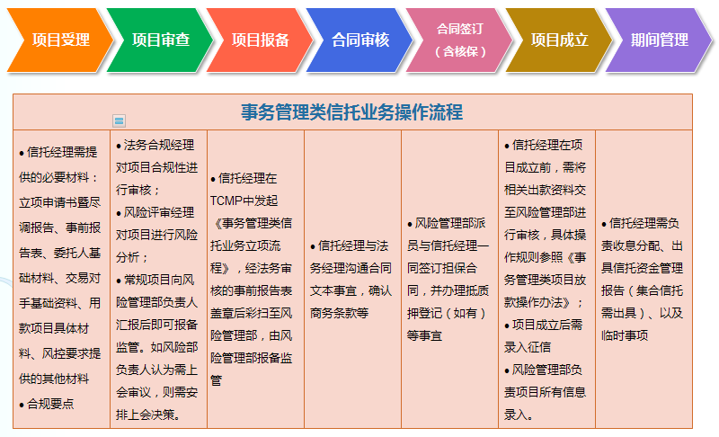
标 题 一
我司事务管理类业务概况
事务类业务流程

Slide 9
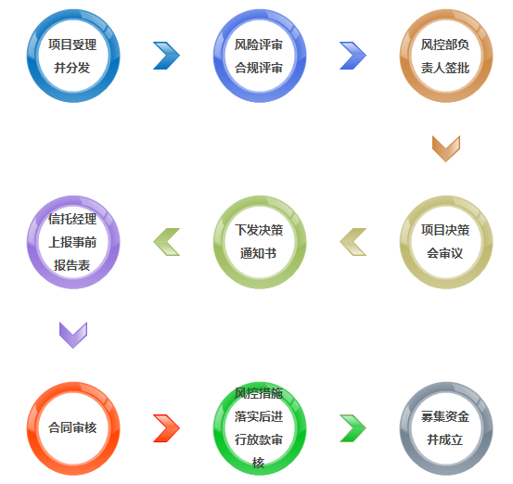
标 题 一
我司事务管理类业务概况
主动类业务流程

Slide 10
标 题 一
我司事务管理类业务概况
常规案例
委托人（最终风险承担者） | 常规模式 | 信托目的
银行、信托公司 | 通过我司发放信托贷款等 | 出表，当地银监政策限制、规避银行自身区域限制等
券商及旗下资管公司 | 通过我司发放信托贷款、入伙等 | 券商资管等无发放贷款牌照
集团体系内借款或股东借款 | 通过我司发放信托贷款等 | 规范集团内部借款或保护小股东利益等
私募基金公司或有限合伙（资金来源为不特定对象） | 通过我司发放信托贷款等 | 规范贷款行为
自然人 | 通过我司发放信托贷款等 | 避税
单账户、伞形证券结构化投资类 | 投资二级市场股票 | 配资并使用我司资管系统进行风险控制

Slide 11
标 题 一
事务类业务开展过程中的关注点
首要关注点：项目的合法合规性、合同文本中权利义务约定条款的有效性
其他关注点：最终风险承担者的实力、委托人的资金来源、信托交易结构、信托目的、信托退出方式、信托报酬、信托业保障基金的缴纳
事前关注点
业务操作过程中要处理好各环节的衔接，做好核保工作，并严格按照公司事务管理类业务放款管理办法操作
一旦出现风险，会有向监管报送风险事件的可能性，进而影响公司业务开展
风险发生后，原状返还过程中的事务性工作繁多
事中及事后
关注点

Slide 12
标 题 一
事务类业务开展过程中的关注点
要点综述
项目合规性标准(法务人员设置）
事务管理类项目放款管理办法（2015年，试行）
事务管理类项目放款审批表
事务管理类项目放款资料清单
放款条件待落实登记暨保证书

Slide 13
标 题 一
事务类业务开展过程中的关注点
自6月23日开始试行《事务管理类放款操作办法》以来，放款操作规范性较之前有了明显提升。重申几点要求：
●时效性要求：为保障放款工作高效有序开展，项目成立、追加认购的应至少提前一天向风险管理部预约，首次和追加均需提交信托业务受理表。
●资料要求：不论是首次放款或者是追加认购，均需填写《事务管理类放款审批表》，附上交易对手、担保方的征信报告。征信报告中如有关注、欠息、不良等信息的需要银行提供说明。
●监管要求：按浙江银监会要求，自报备日起10天后才可以出款。如有特殊情况要提前出款的，需提交书面说明，并在放款前征得银监同意。若实际出款时信托规模、信托期限等超过监管报备的，或者是交易结构、委托人发生变化的，均需提交书面说明至浙江银监会进行报备。
PS：系统集中录入后，对风险管理部运营小组的压力也比较大，而且财务部对资金划款有时限要求，因此希望信托经理尽量提早安排放款及录入预约，以利于业务顺利开展。

Slide 14
标 题 一
事务类业务开展过程中的关注点
3. 事务管理类业务对外报价指引（征求意见稿）
4.关于信托业保障基金认缴相关事项的通知（暂行）

Slide 15
标 题 一
面临的挑战及发展方向
发展的方向及机遇
1.加强与银行、券商等大型金融机构的总对总合作：截至6月末，与公司有合作的银行20家，规模439.23亿元，券商资管21家，规模153亿元。全国有上千家银行，上百家资管券商，银行、券商资管合作比非常低。
2.积极开展资本市场投资业务：信托公司在新三板、定增等业务领域均有涉足，未来的战略新兴板等领域，对于信托公司而言，同样存在大量的机遇。

Slide 16
标 题 一
面临的挑战及发展方向
发展的方向及机遇
3.发力开展投行业务：信托公司在资产端和资金端承担一个桥梁作用，在利益最大化、风险最小化之间找出平衡点，并开展业务。
举例：资金端的价格约为年化7%-7.5%，资产端能够给出的成本约为年化8.5%-9%，中间的差价为1.5%，信托收取信托报酬0.8%，剩余0.3%给银行做中间业务收入，0.4%用于降低资产端融资成本。信托在获取相对适中的收益同时，维护了与资金端和资产端的合作关系。

Slide 17
标 题 一
面临的挑战及发展方向
发展的方向及机遇
4.加大创新研究，灵活开展业务：信托业务从严格意义上来说，除了主动管理类、事务管理类外，在两者之间的中间业务（类通道、类主动）可以灵活开展。
部分主动管理类业务可以做成事务管理类：在获取较高收益的前提下，能够转化为事务管理类业务来开展。
举例：例如上海业务总部的新三板投资项目，信托计划成立后，信托资金用于设立有限合伙（承担LP的角色），合伙企业用于投资新三板。我司收取1%的信托报酬，同时收取GP20%收益部分的5%作为浮动信托报酬。

Slide 18
标 题 一
面临的挑战及发展方向
发展的方向及机遇
4.加大创新研究，灵活开展业务：信托业务从严格意义上来说，除了主动管理类、事务管理类外，在两者之间的中间业务（类通道、类主动）可以灵活开展。
部分事务管理类业务可以做成主动管理类：创新类通道业务在熟悉其业务操作流程及风险点后，我司可参考并自行开展主动类业务。
举例：A—证券结构化投资业务，主动开展新股申购、MOM、量化对冲（获得业务开展许可的前提下）、债券投资等
B—银行通过我司信托贷款给某大型企业，该企业用信托贷款资金投资于我司的主动管理类信托产品，该方案可
实现三方共赢，当然对企业的实力要求较高
C—券商等政府融资平台通道项目，在符合我司准入的前提下，信托经理可在业务开展过程中将该平台发展为我
司主动管理类客户

Slide 19
标 题 一
面临的挑战及发展方向
发展的方向及机遇
4.加大创新研究，灵活开展业务：信托业务从严格意义上来说，除了主动管理类、事务管理类外，在两者之间的中间业务（类通道、类主动）可以灵活开展。
业务模式设计尽量设计为财产权模式，信托业保障基金的缴纳难题可以在一定程度上得以解决。
举例：某银行为给某企业贷款，通过我司出表，为绕开保障业基金的缴纳，具体的操作方式是：该企业将其持有关联公司的应收账款委托我司设立财产权信托，并由其关联企业提供与贷款金额本息等值的定期存单做质押，随后该银行再来投资我司设立的财产权信托。

Slide 20
标 题 一
面临的挑战及发展方向
发展的方向及机遇
4.加大创新研究，灵活开展业务：信托业务从严格意义上来说，除了主动管理类、事务管理类外，在两者之间的中间业务（类通道、类主动）可以灵活开展。
主动营销事务管理类信托业务：例如将不良资产等业务操作模式固化，并组织开展业务部门培训，鼓励信托经理对外营销，主动开展被动业务。
举例：某银行不良资产需出表，可将其不良资产打包转让予资产管理公司（AMC），资产管理公司将上述资产包委托我司设立财产权信托，该银行再投资该财产权信托。通过该模式，银行的不良资产成功出表，与此同时又未丧失对不良资产的处置权。
其他模式

Slide 21
标 题 一
面临的挑战及发展方向
发展的方向及机遇
4.加大创新研究，灵活开展业务：信托业务从严格意义上来说，除了主动管理类、事务管理类外，在两者之间的中间业务（类通道、类主动）可以灵活开展。
积极开展创新业务：
在“互联网+”的大环境下，可积极与互联网金融平台开展合作，盘活网络资产，而且公司已经试水过该类项目。
举例：某互联网金融平台为盘活网上的应收账款资产，将网上的应收账款资产委托我司设立财产权信托，并由银行作为投资者来投资该财产权信托。

Slide 22
标 题 一
面临的挑战及发展方向
发展的方向及机遇
4.加大创新研究，灵活开展业务：信托业务从严格意义上来说，除了主动管理类、事务管理类外，在两者之间的中间业务（类通道、类主动）可以灵活开展。
积极开展创新业务：
积极开垦消费金融市场，对于传统的的信托来说，消费信托让人脑洞大开，涉及旅游、养老、酒店、钻石、零售、医疗等领域。
举例：2014年9月21日，中信信托携手百度金融、中影股份及德恒律所推出“百发有戏”，将电影《黄金时代》及其周边产品的消费权益纳入信托范围，消费者通过参与“百发有戏”平台的预售或团购获得电影票、影院卡、服务等消费权益，还有望获得8%-16%的权益回报，最低起购门槛仅为10元。
5.组织架构上，成立事务管理类业务运营工作小组（设想）：试行评审、法务、合同签订、核保、出款、信托资金使用信息披露、期间收息分配等流水线作业。

Slide 23


